Slide 1
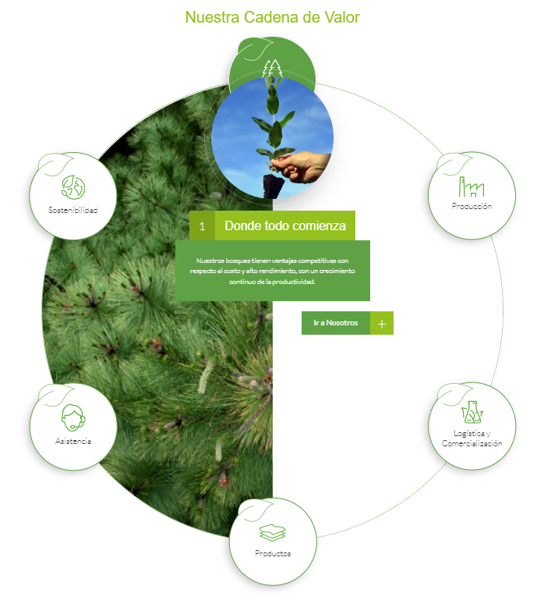
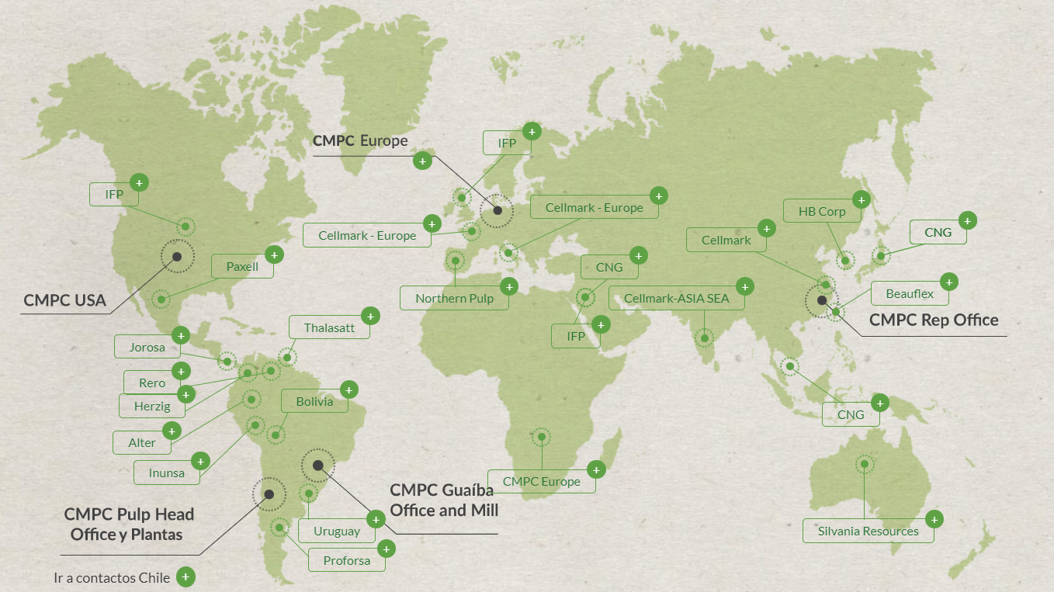
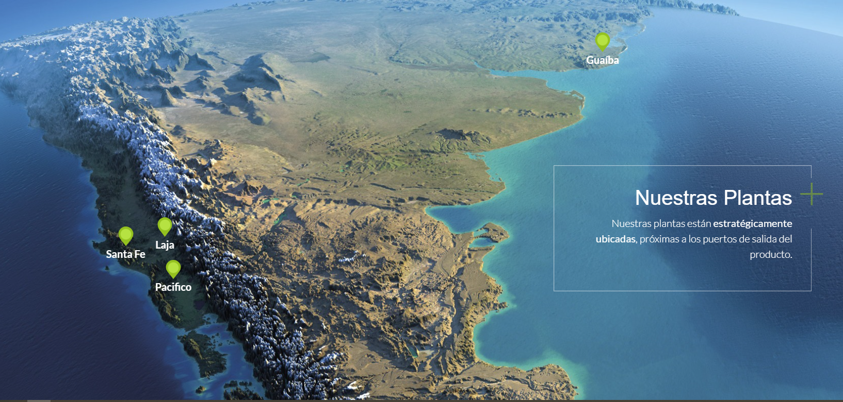
Propuesta Ficha – Catálogo de Servicio Comunidad Logística Talcahuano
Nombre de la Empresa:
Cmpc Celulosa S.A.
Misión Empresa y visión:
Visión : CMPC Pulp apunta a ser líder en soluciones sostenibles con fibras naturales para mejorar la vida de las personas.
Misión : Liderar un proceso de transformación, agregando valor a nuestros colaboradores, clientes, medio ambiente y accionistas.
Promover la excelencia en todos nuestros procesos a través de la mejora continua y la innovación.
Garantizar la sostenibilidad y el desarrollo local en las áreas en las que operamos.
Página Web de la Empresa:
www.cmpcpulp.com
Ubicación de las Instalaciones
Dirección:
Agustinas 1343, Piso 3 Santiago.
Propuesta valor / actividad de la empresa:
Capacidad de los servicios (infraestructura / capacidad / zona Geográfica atención) :
Contacto Empresa:
Nombre: Rafael Correa Lira / Francisco García Pérez
Cargo: Gerente Planificación & Logística Nacional / Subgerente de Integración Operación Portuaria
Tel: 2 441 2000 / 41 2922200
Email: Rafael.correa@cmpc.cl / francisco.garciap@cmpc.cl

